Slide 1
МБДОУ ИТАСКИЙ ДЕТСКИЙ САД №1 «ГУСЕЛЬКИ»
Презентация
« Путешествие по пгт. Итатский»
к занятию по познавательному развитию в старшей группе
Воспитатель:
Николаева Наталья Петровна

Slide 2
Цель: формирование первичных представлений о малой Родине
Задачи:
Обучающие: Способствовать формированию у детей понятия «малая Родина»
Развивающие: Уточнить и закрепить знания детей о родном поселке.
Воспитательные: Прививать уважение и любовь, чувство привязанности к своему поселку, бережного отношения к своей малой родине, желание сделать свой посёлок лучше.

Slide 3
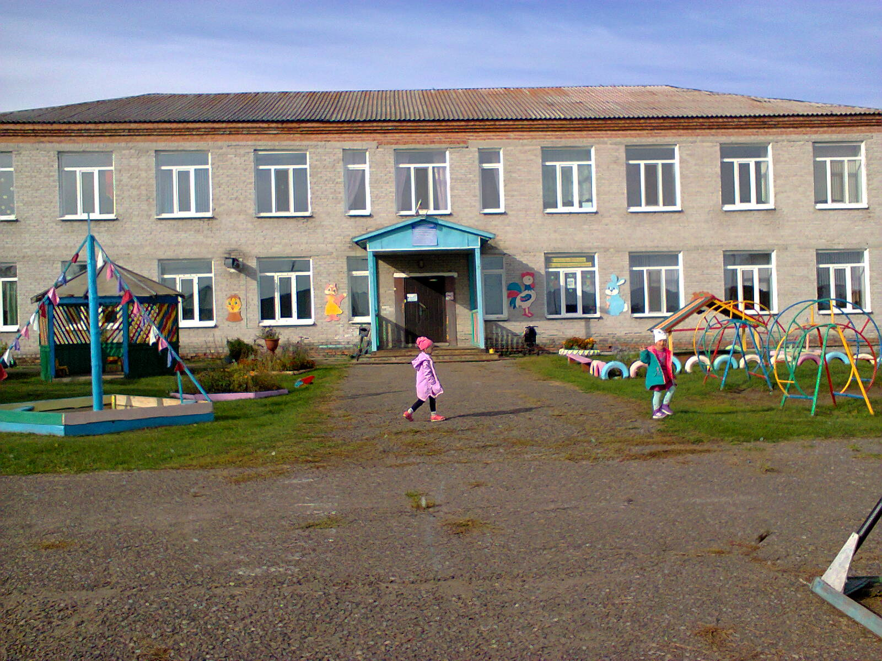
Это наш детский сад «Гусельки»
Начнём наше путешествие
по родному поселку от порога нашего детского сада, расположенного по улице Кирова.

Slide 4
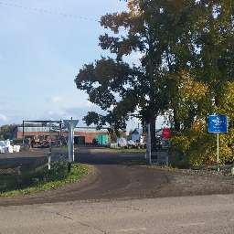
Если мы начнём свое путешествие с западной стороны, по главной улице нашего поселка- улице Советской, то с правой стороны мы увидим предприятие ДРСУ, которое занимается ремонтом дорог нашего поселка.

Slide 5
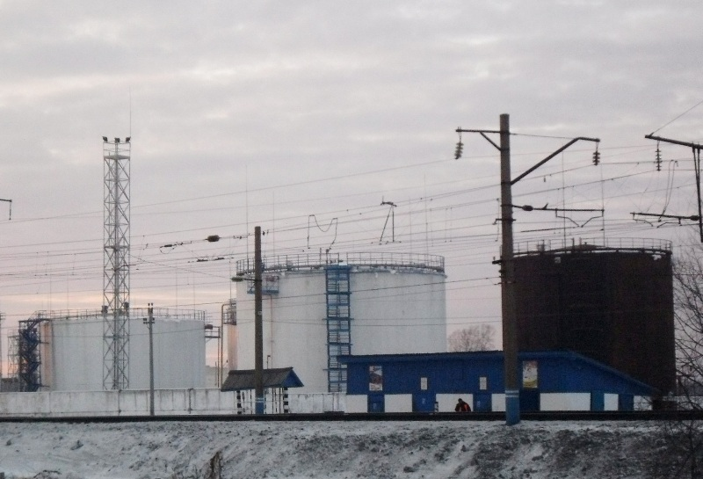
По левой стороне улицы
расположена
железная дорога,
а за ней расположен
Нефтеперерабатывающий
завод.

Slide 6
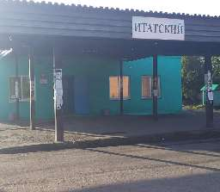
Затем мы увидим, по улице Советской, автовокзал.
Он, в данный момент, является главным пунктом передвижения пассажиров в нужном направлении.
Точно, вовремя и ловко подъезжаю к остановке. Все вошли, закрылась дверь, пассажиры вы теперь. Всё! Приехали! Ура! Выходите, вам пора! Пассажирка юных лет, Предъявите ваш билет! (М. Манакова)

Slide 7
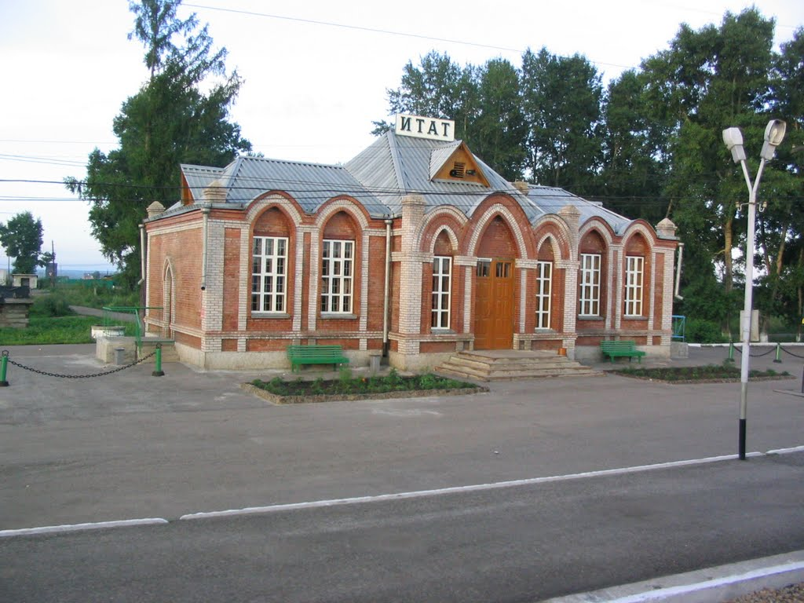
Едет Сибирь И едет Урал. Всех принимает Итатский вокзал.
Мы сядем в поезд и –вперед!
Помчим по рельсам быстро-быстро.
А кто же поезд поведет?
Им управляют машинисты.
Рядом с автовокзалом расположен
железнодорожный вокзал.

Slide 8
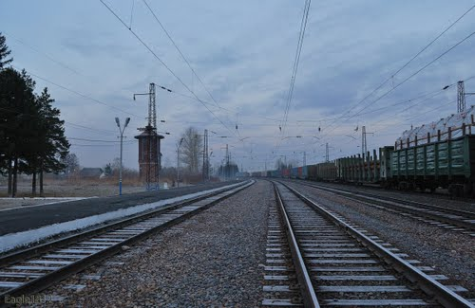
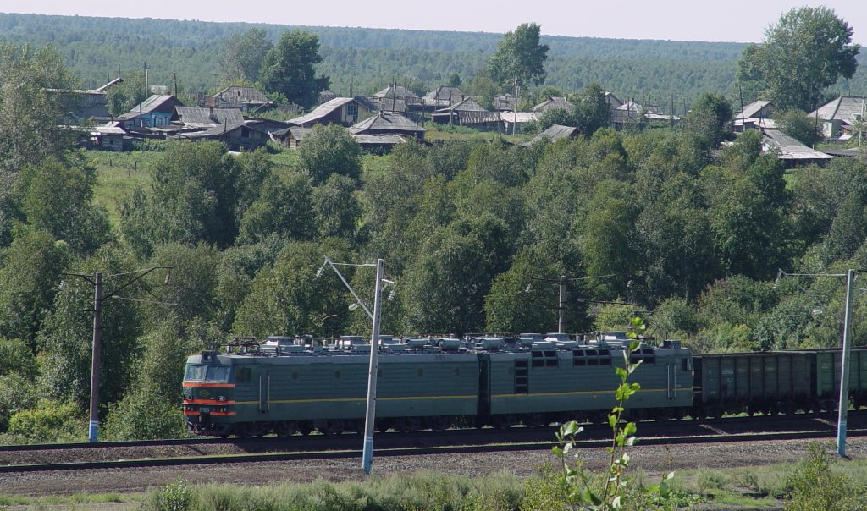
Железная дорога
проходит
вдоль всего нашего
посёлка Итатский.

Slide 9
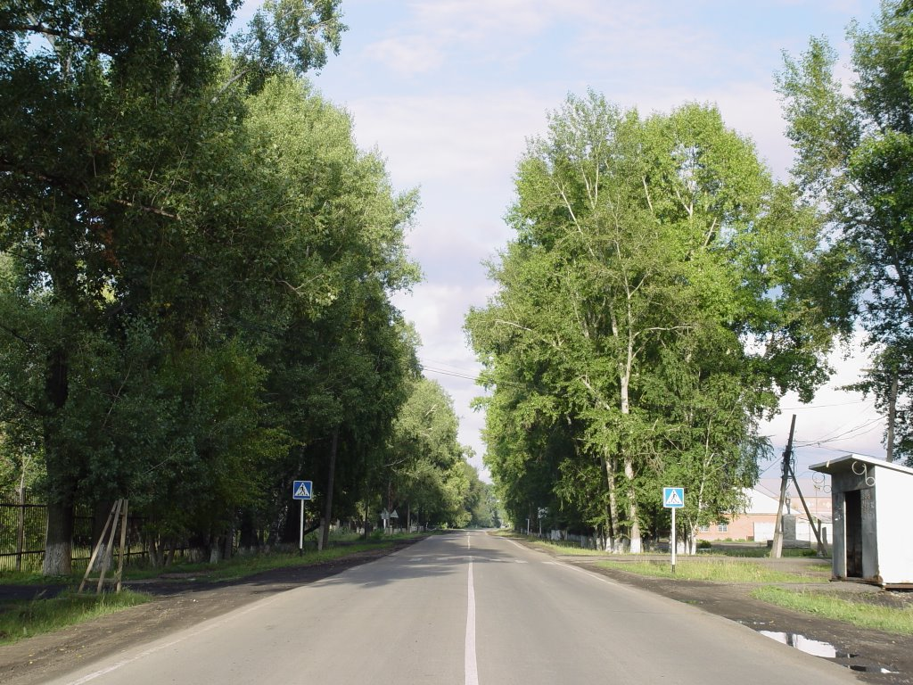
Главной улицей
нашего поселка
является
улица Советская.

Slide 10
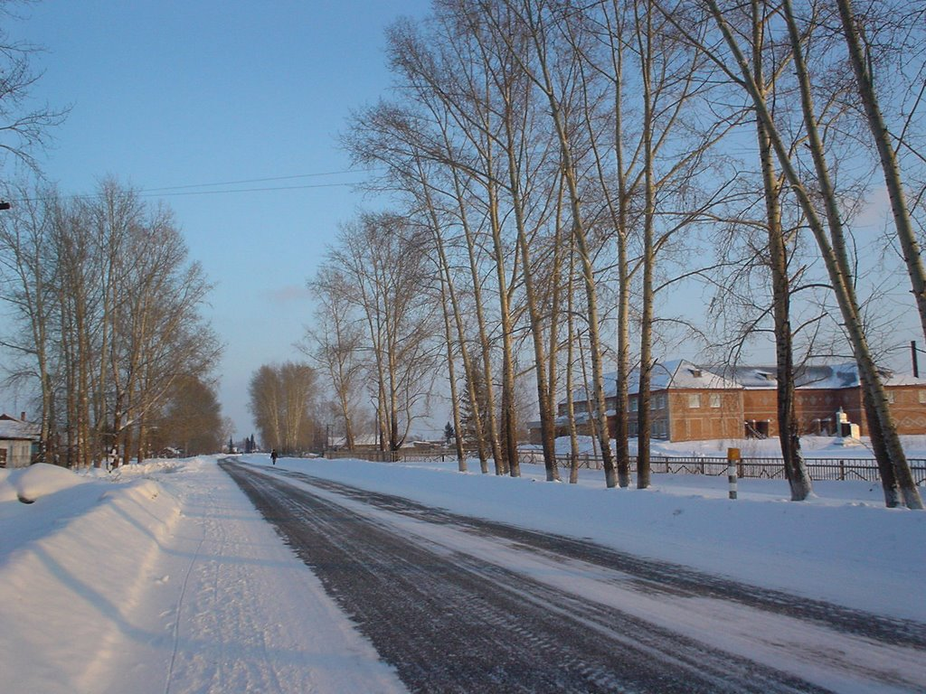
Так выглядит она в зимнее время

Slide 11
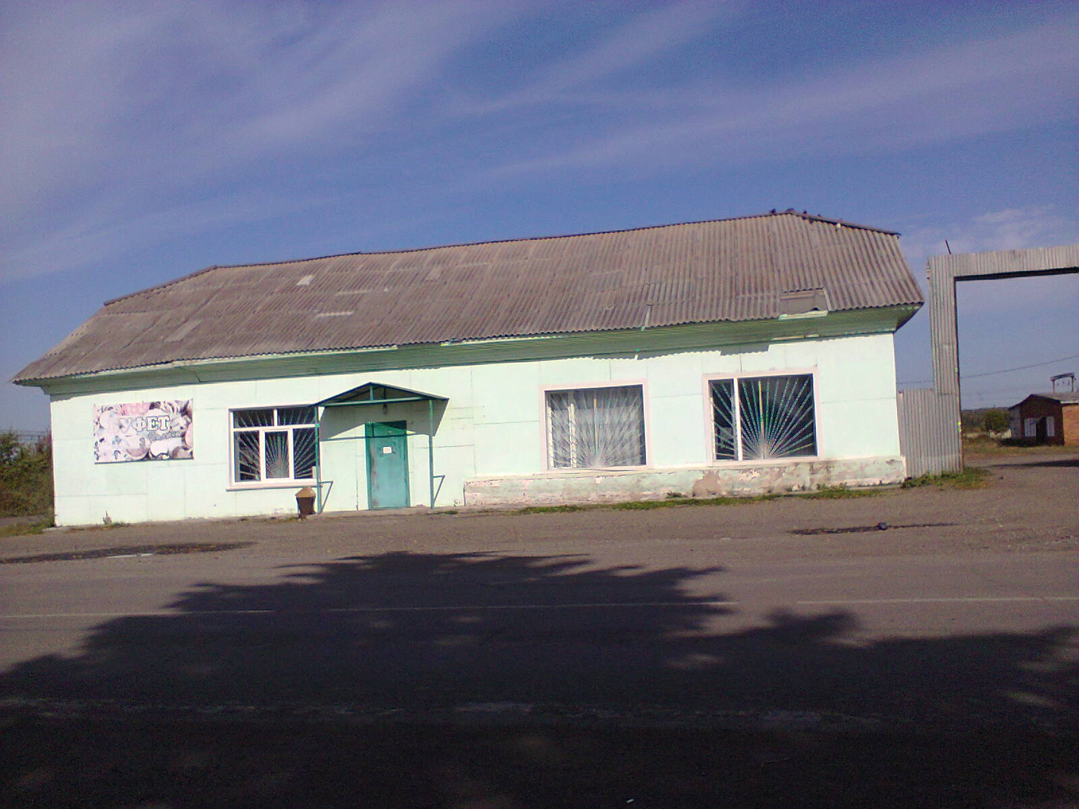
С левой
стороны
улицы
Советской
расположено
кафе.

Slide 12
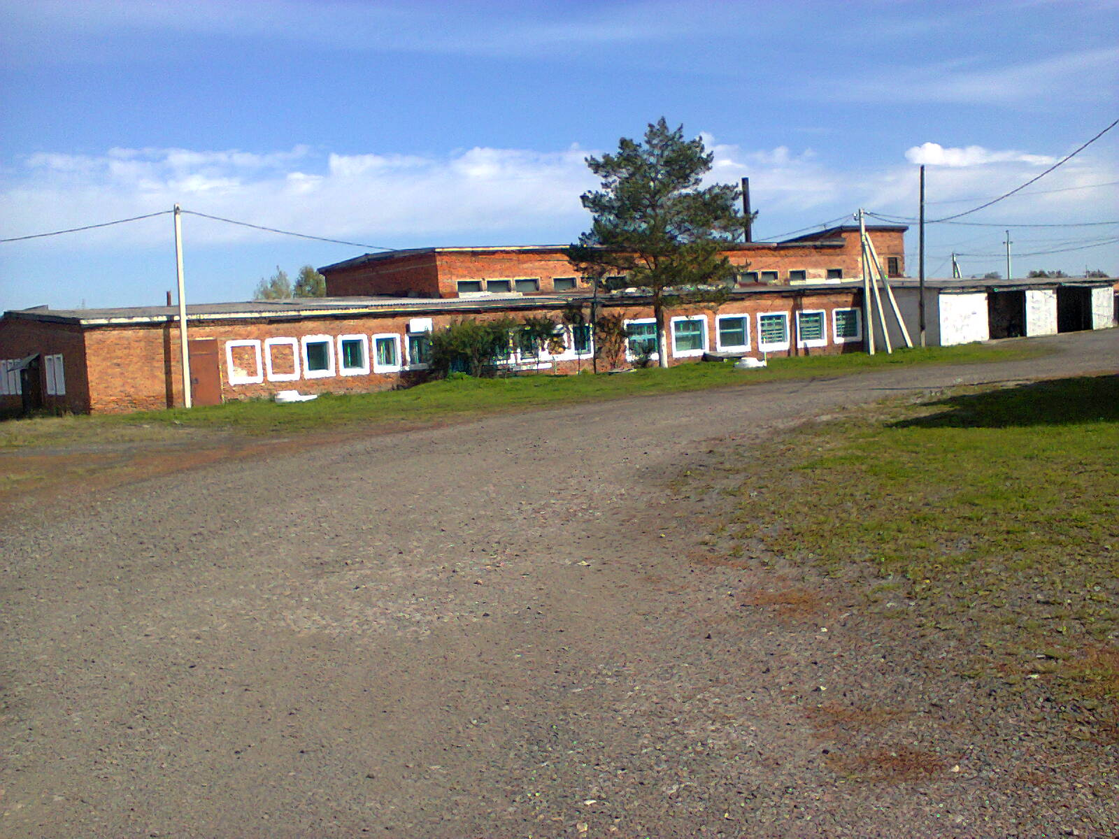
Хлебозавод
расположен
за кафе

Slide 13
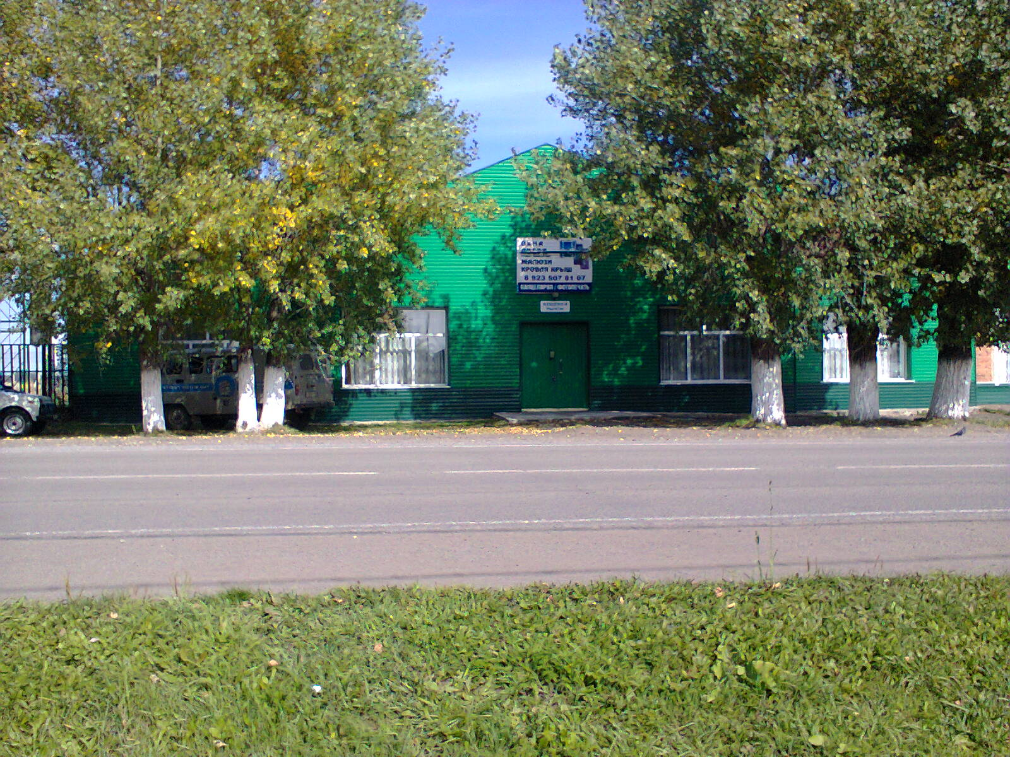
Рядом с кафе
расположена
торговая лавка

Slide 14
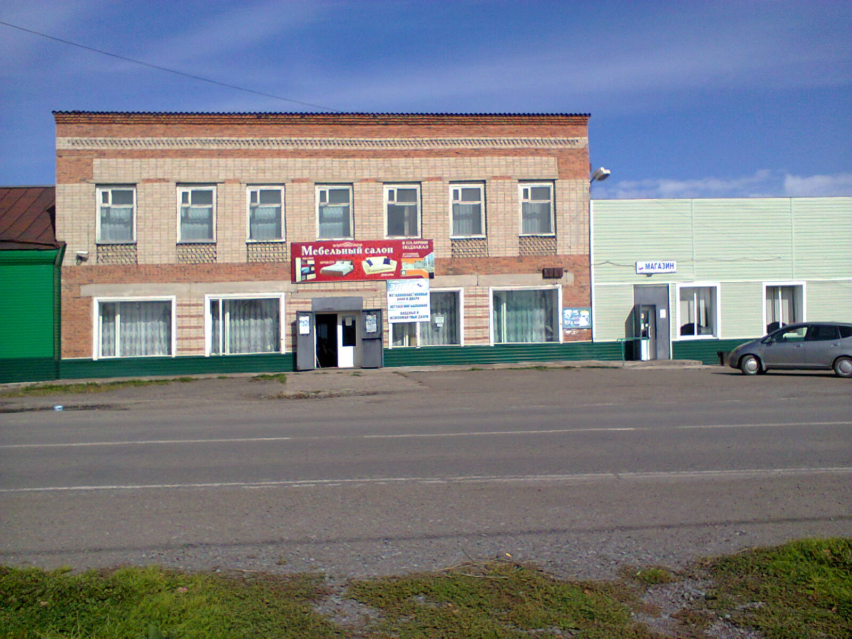
Мебельный
салон и
продуктовый
магазин

Slide 15
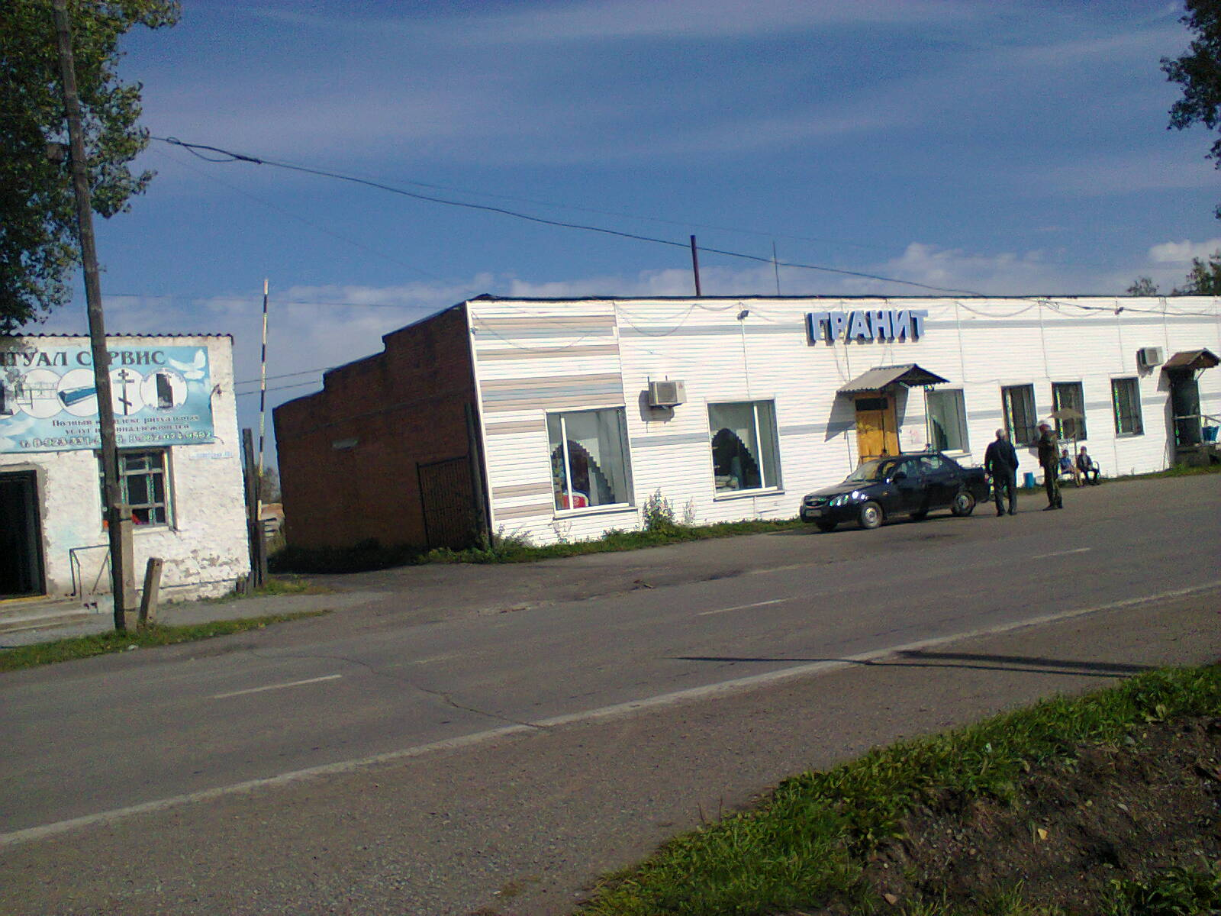
Магазин
смешанных
товаров
«Гранит»

Slide 16
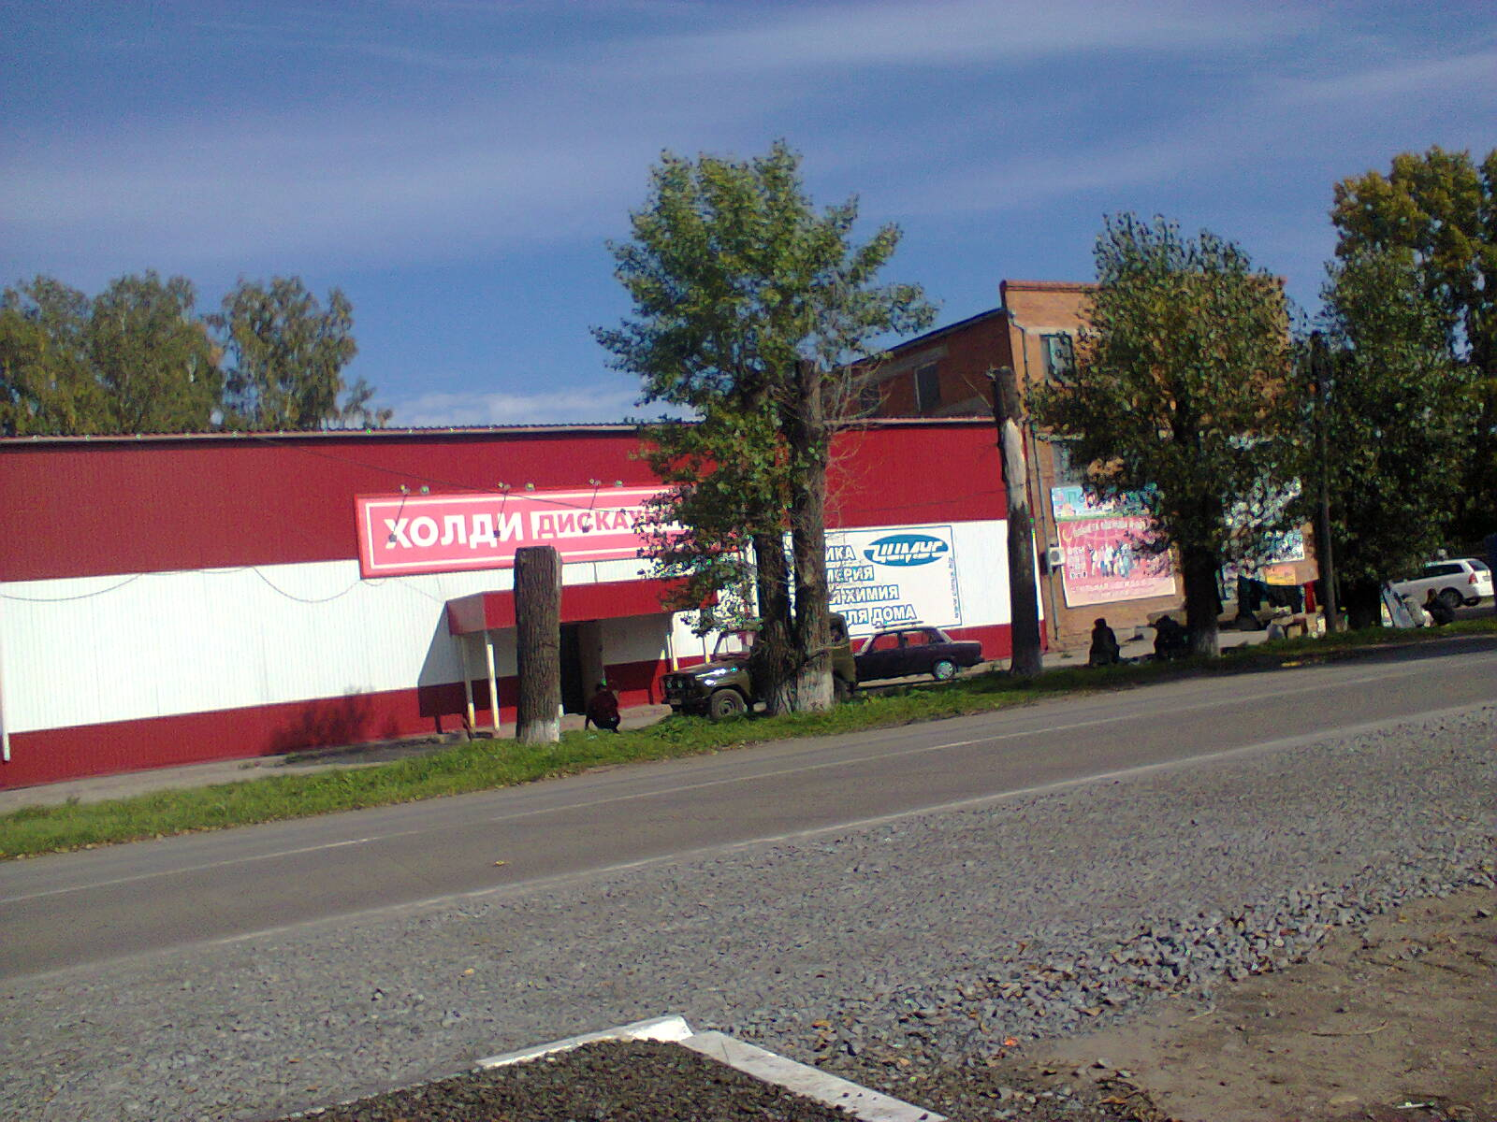
Магазины:
«ХОЛДИ»,
«Цимус»,
«Поиграйка».

Slide 17
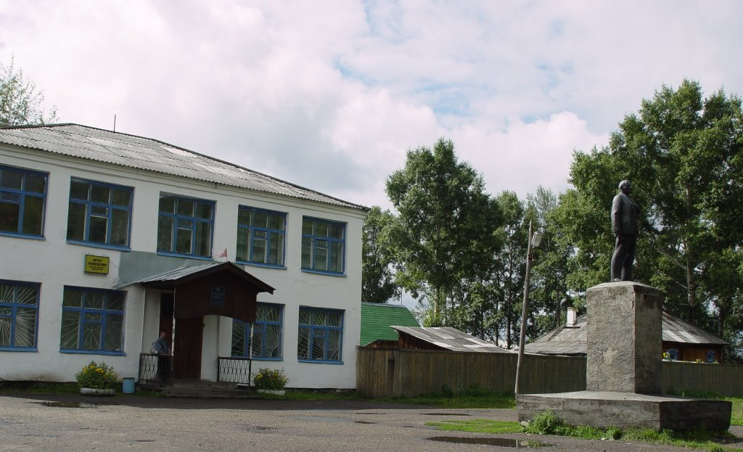
По правую сторону
ул. Советской
в центре поселка
расположено
здание
Администрации
поселка

Slide 18
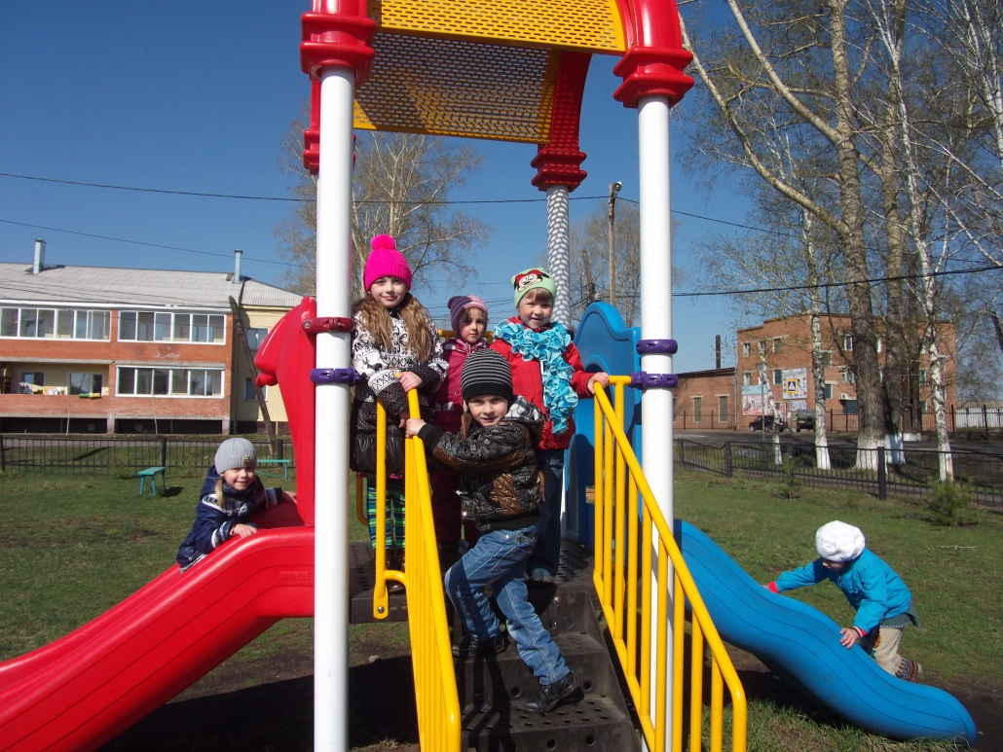
Рядом с ним
расположена
детская площадка

Slide 19
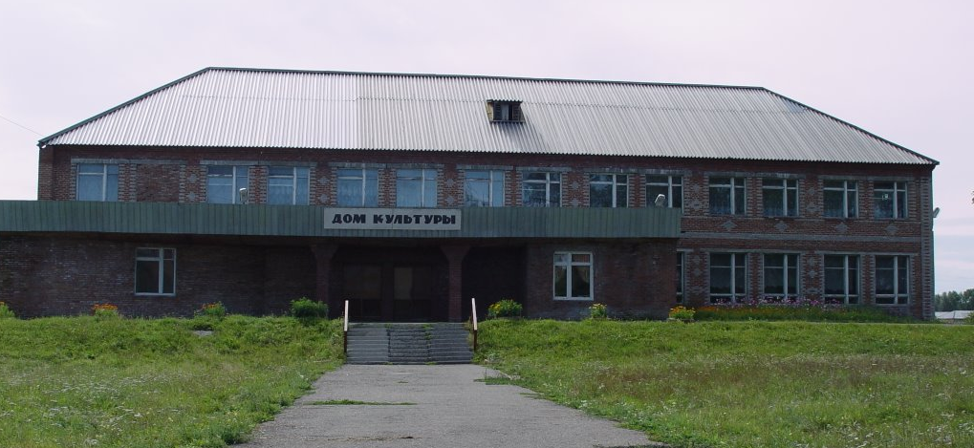
Следуя
дальше по
этой улице
мы увидим
Дом
культуры
Много лет, Дом культуры живет. Каждый вечер огни зажигая, И спешит с ним навстречу народ, Души песнями согревая.

Slide 20
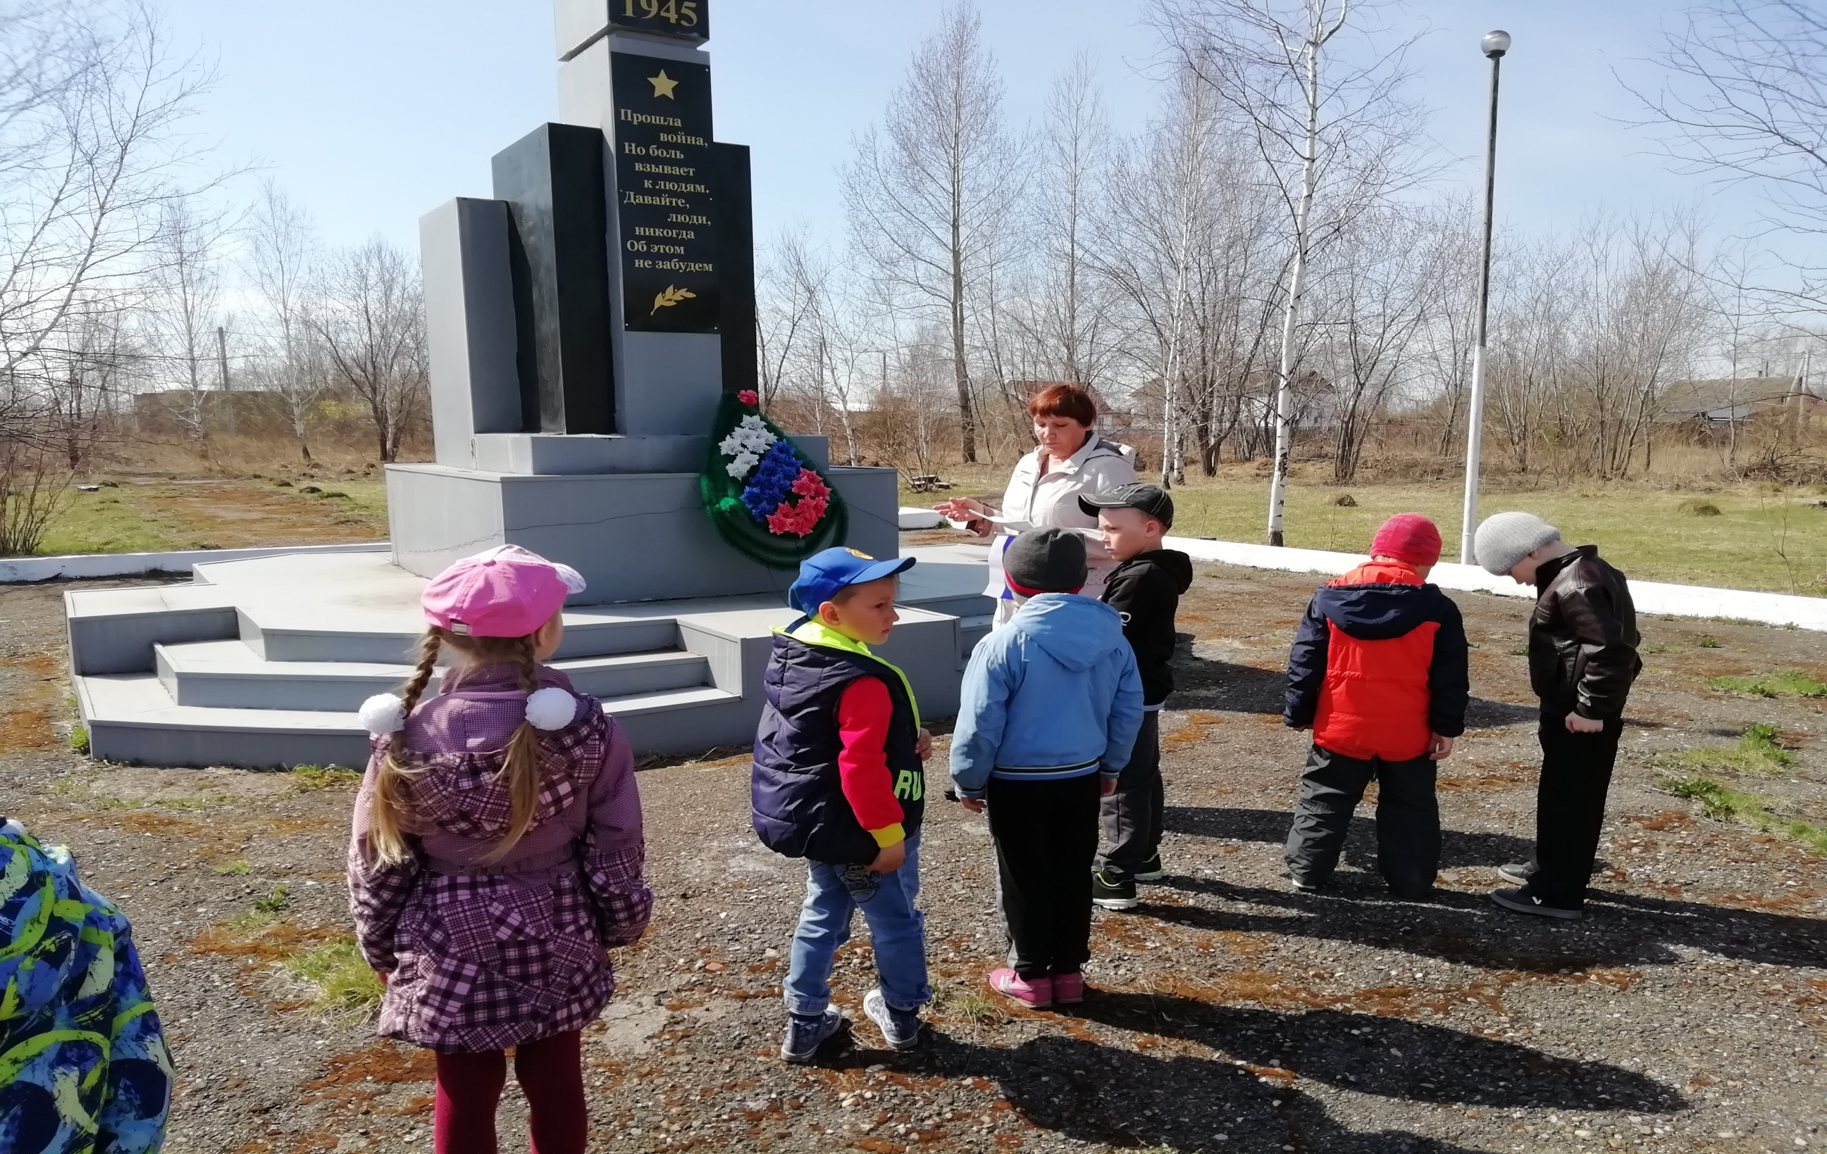
Рядом расположен
памятник
воинам ВОВ
Через века, через года-
Помните! О тех , кто уже
Не прейдет никогда,
Помните….

Slide 21
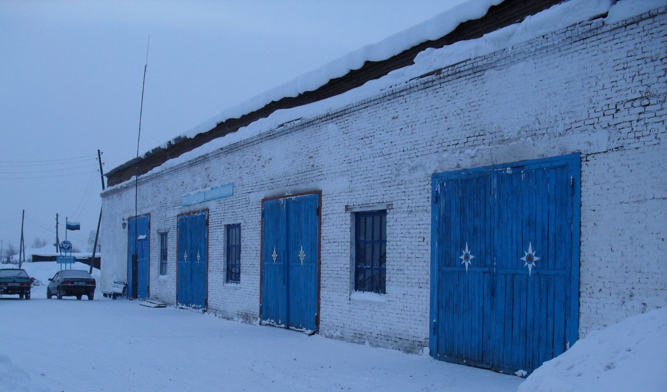
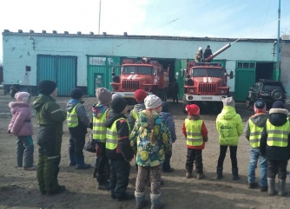
МЧС
Если вдруг пожар случится,
Кто на помощь нам примчится?
От огня спасет людей!
Всех машин она важней!

Slide 22
Сбербанк
Здесь зарплату получить,
Иль за что-то заплатить,
Можно нам с тобой всегда,
В сбербанке деньги есть всегда.

Slide 23
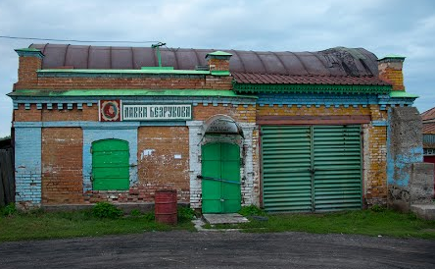
Историческое здание- Лавка Безрукова

Slide 24
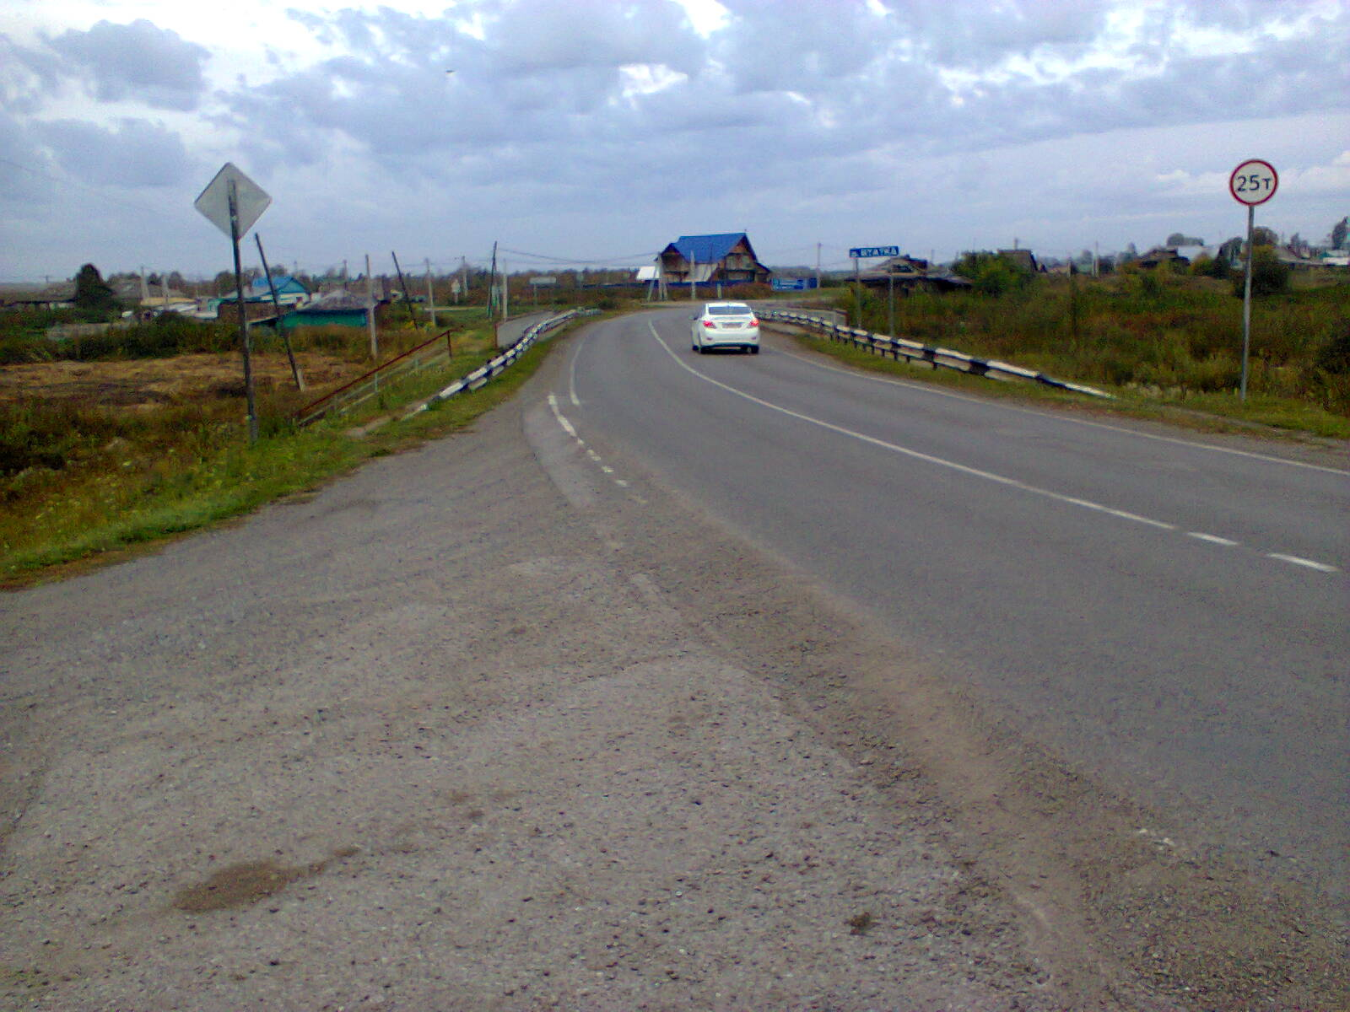
Мост через
речку Итатка

Slide 25
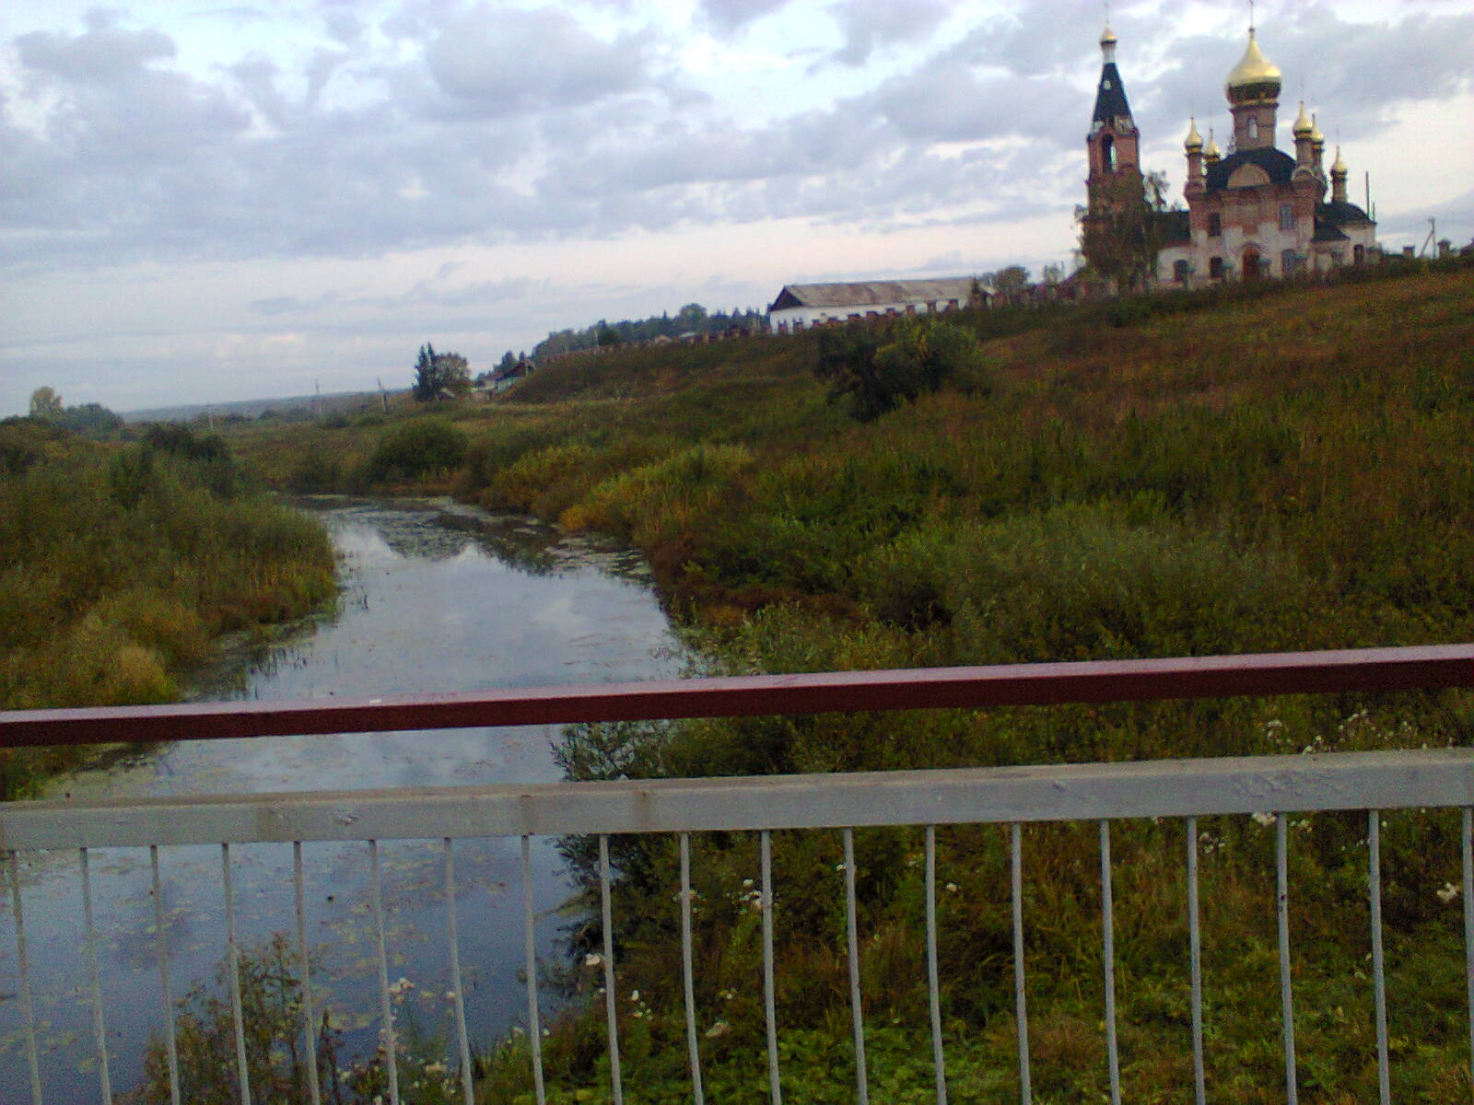
Речка протекает через посёлок,
деля его на две части.

Slide 26
На самом высоком месте поселка построена церковь.
В храм иду сегодня днем, У меня свиданье в нем. Прямо за его порогом Встречусь я не с кем-то
— С Богом! Нету службы? Не беда: В каждом храме Бог всегда!

Slide 27
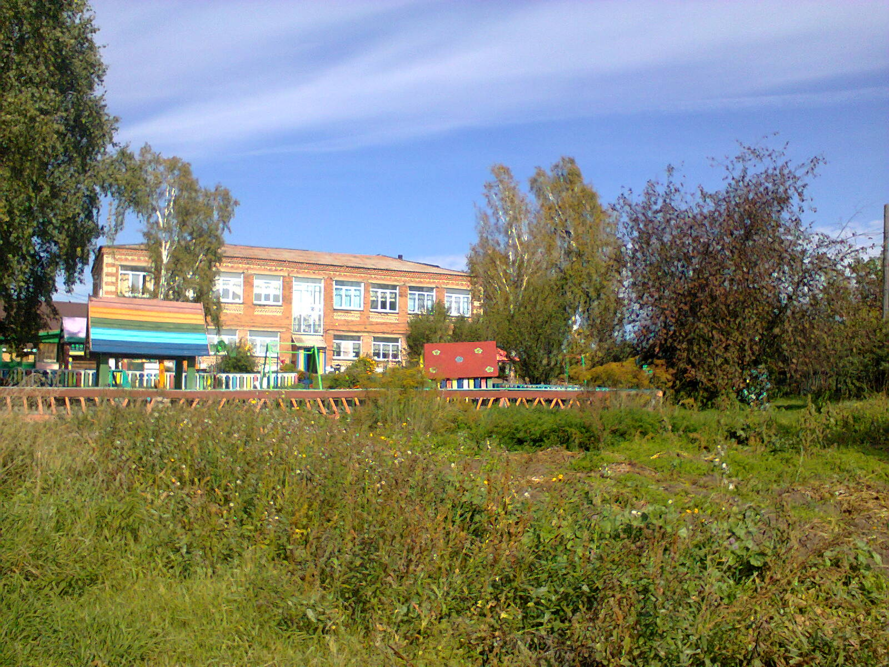
Детский сад
«Дюймовочка»

Slide 28
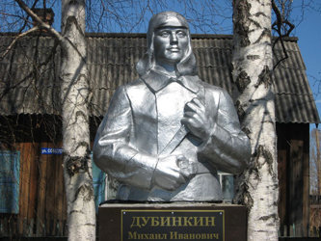
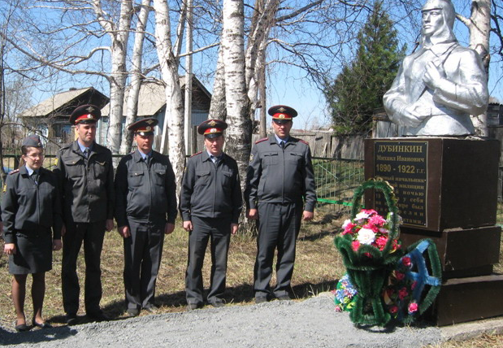
Пройдя еще немного вперед, мы увидим
памятник Дубинкину Михаилу Ивановичу

Slide 29
Заканчивается наше путешествие по улице Советской
Заводом ДРСУ

Slide 30
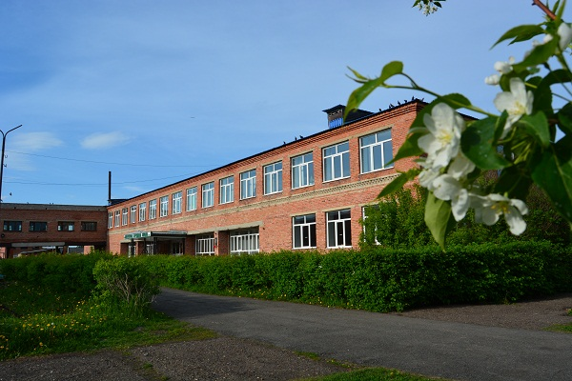
Итатская средняя школа
Ул. Кирова
В школе буду
я учиться. Обещаю
не лениться, Примеры
трудные
решать, Да книжки
толстые
читать.

Slide 31
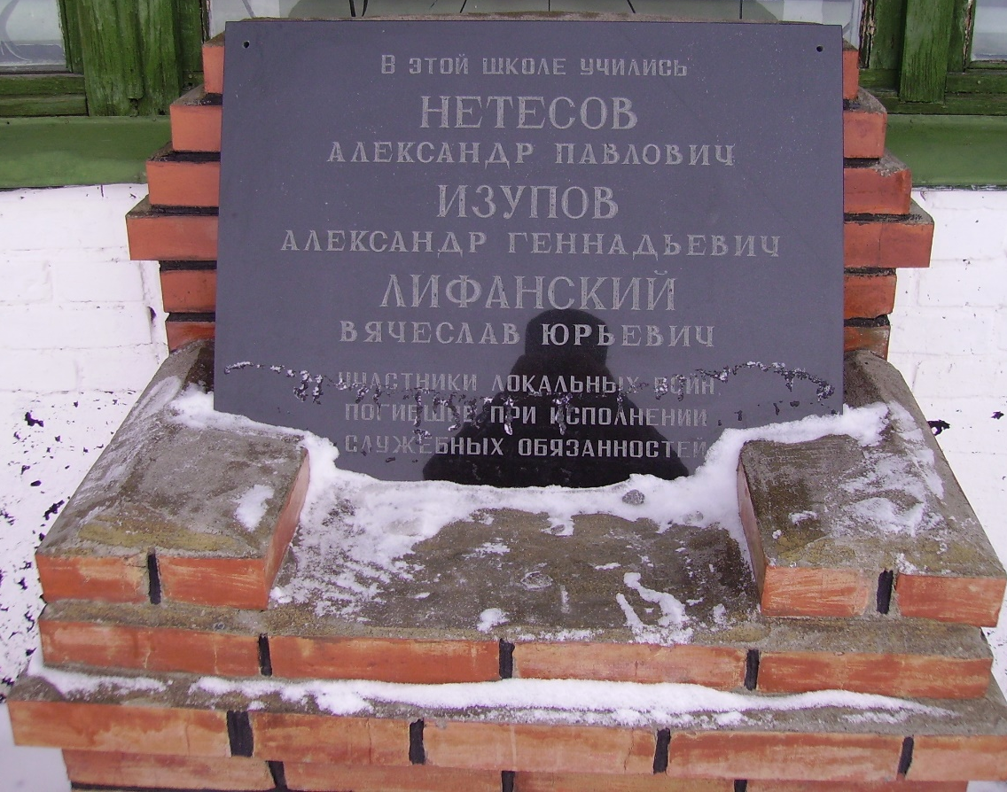
Возле здания
школы
мемориальная доска
воинам интернационалистам

Slide 32
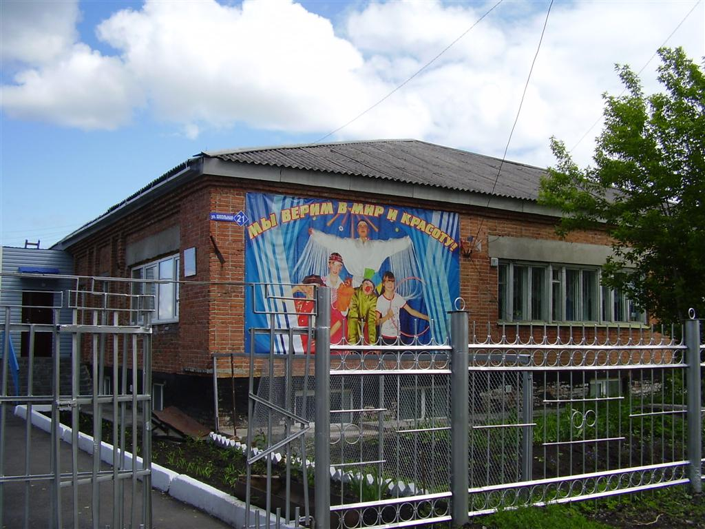
ДЮЦ
расположен
на Школьном
переулке

Slide 33
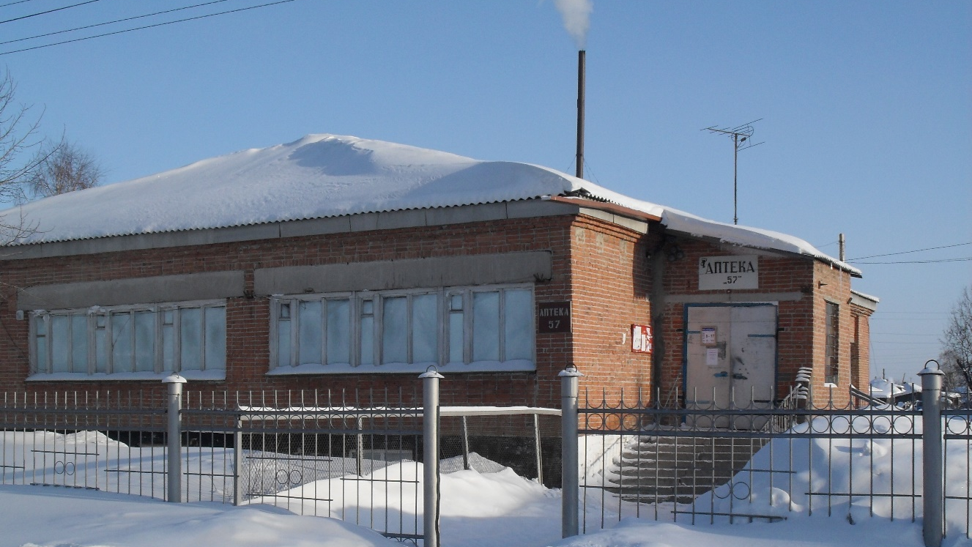
Аптека
В этом мини-магазине Не игрушки на витрине, Не запчасти, не конфетки, А различные таблетки,

Slide 34
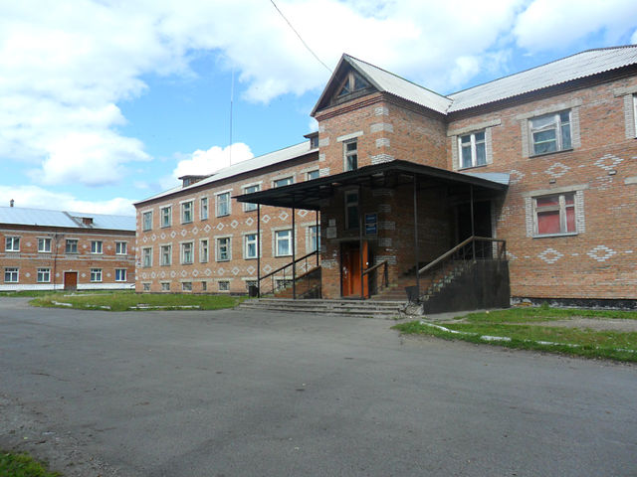
Поликлинника,
рядом расположена
коррекционная
школа
Стало плохо – набери Номер правильный: 03! Вмиг с сиреной из больницы «Помощь скорая» примчится, Врач в голубеньком халате На машине той прикатит

Slide 35
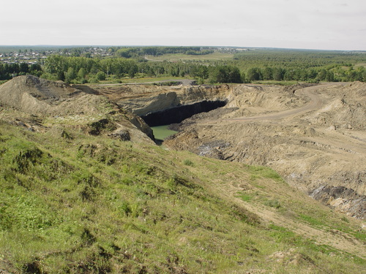
Шахта Лапичевского
по добыче
бурого угля
расположена за посёлком.

Slide 36
На этом наше путешествие
заканчивается,
благодарим всех за внимание.

